Slide 1
— 2023 —
研究生复试个人陈述
Resume Of Postgraduate Reexamination Interview
学生：史杰灵 报考专业：机械工程

Slide 2
目 录
/ CONTENT
个人介绍
校园经历
01
02
BASIC INFORMATION
CAMPUS ACTIVITY
毕业设计
未来规划
03
04
SOCIAL PRACTICE
FUTURE PLANNING

Slide 3
01
个人介绍
BASIC INFORMATION

Slide 4
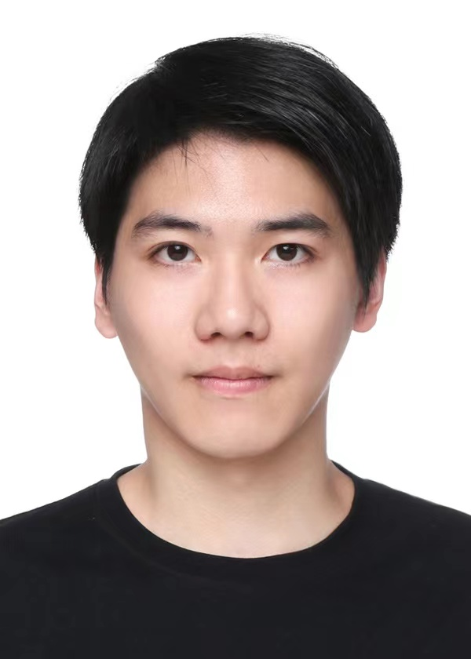
个人基本信息
姓名：史杰灵
绩点：3.16/4.0
年龄： 21岁
专业排名：40 / 121
籍贯：四川阆中
政治面貌： 共青团员
毕业院校： 上海大学 · 机械电子工程专业

Slide 5
个人报考信息
报考信息： 机械与电气学院机械工程（智能控制与机器人）
初试成绩
思想政治 | 英语一 | 数学一 | 专业课 | 总分
59 | 72 | 82 | 134 | 347

Slide 6
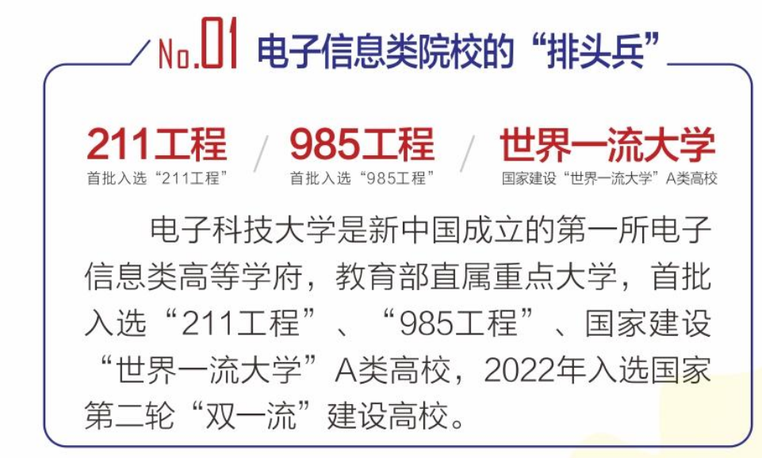
为什么报考电子科技大学
专业优势强
电子科技大学在电子信息和人工智能领域有着巨大的优势，而机械电子工程专业与电子、人工智能有着密不可分的关系，报考电子科技大学机械工程专业能更加顺应电子信息时代机械工程的发展趋势。
地域好
电子科技大学位于天府之国成都，成都正在打造围绕智能制造、航空航天、电子信息等领域的未来科技城；成都离我的家乡比较近，毕业后能够为家乡的发展做出自己的贡献。

Slide 7
02
校园经历
CAMPUS ACTIVITY

Slide 8
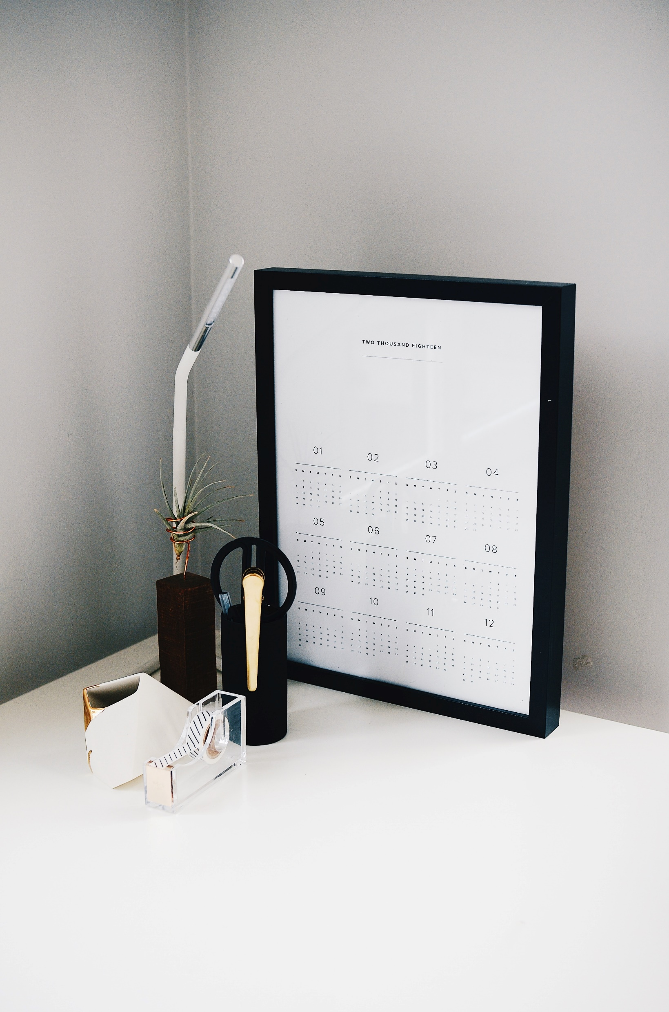
个人教育背景
教育背景
时间： 2019年9月到2023年9月
学校：上海大学
专业：机械电子工程
主修课程
微处理器原理与应用、机械原理、工程控制原理、机器人技术、数字信号处理基础、高级单片机应用等

Slide 9
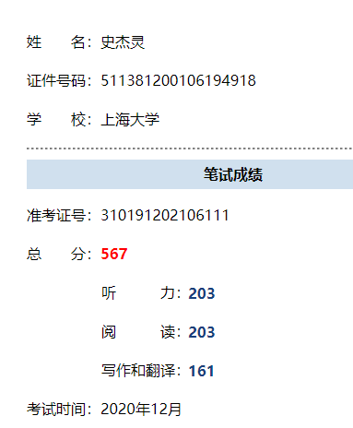
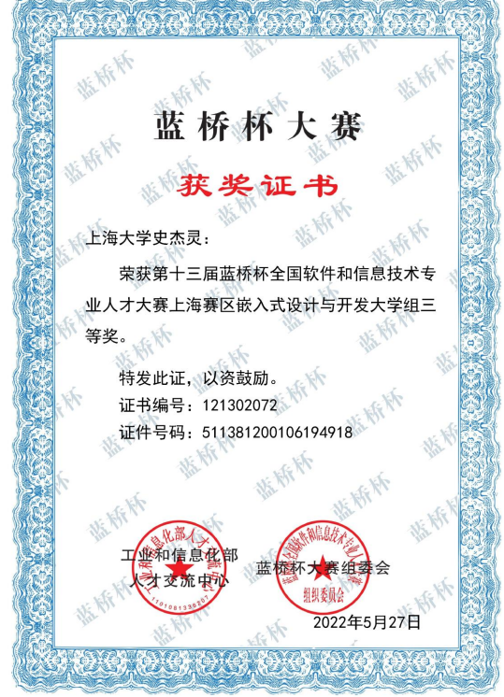
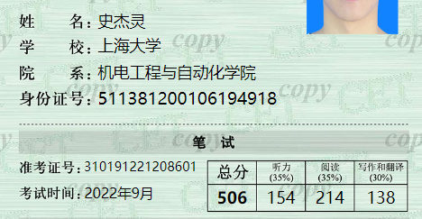
奖项与证书
1
大学英语四级证书（567分）
2
大学英语六级证书（506分）
3
蓝桥杯嵌入式设计与开发大赛上海赛区省级三等奖
4
上海大学机自学院焊煌电气企业奖学金二等奖

Slide 10
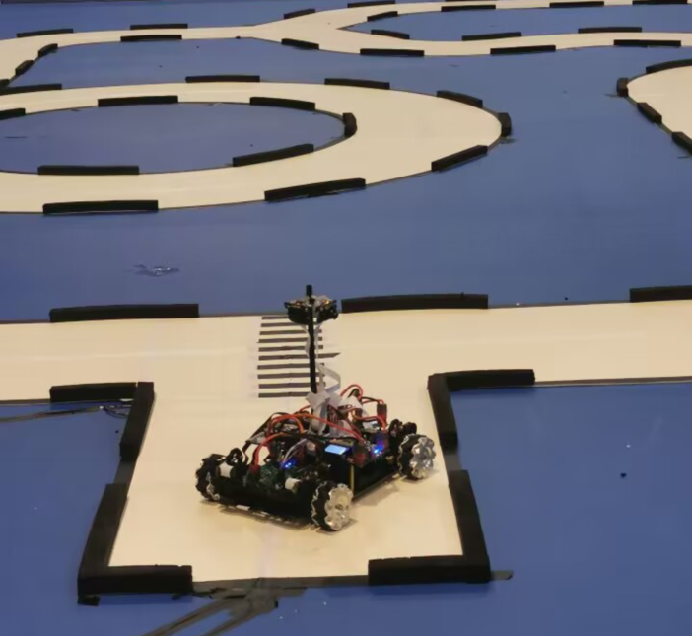
项目经历介绍
智能车校内选拔赛
2021.11 -- 2021.12
该智能小车基于CH32V103进行开发，使用摄像头、陀螺仪和编码传感器，实现自动循迹，该小车的自动循迹是指小车在白色地板上循黑线行走。本人通过该项目学会了使用UART实现主从机通讯、使用定时器中断处理摄像头数据，识别赛道，规划路径以及使用PID实现小车速度控制和循迹任务。
自动循迹小车

Slide 11
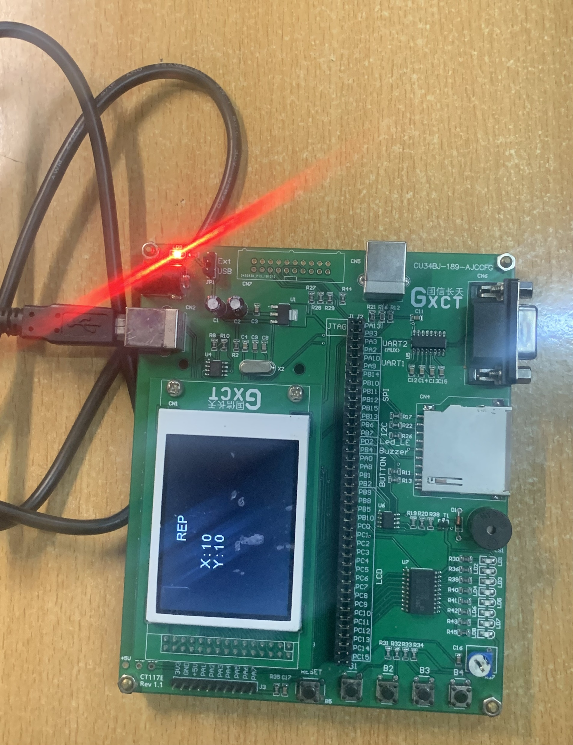
项目经历介绍
2022.3——2022.5
基于STM32F103的嵌入式设计（蓝桥杯大赛）
该项目主要使用Keil软件进行C语言编程和调试，在STM32F103硬件平台上实现了商品管理系统的程序编写，通过LCD显示屏实时显示货物库存、商品价格等信息，用LED灯显示库存状态,通过按键增加或删减购买商品的数量并通过E2PROM保存下来。本人通过这个项目学会了按键、LED、E2PROM等模块程序的逻辑编写，以及按键、LED在该硬件平台的硬件连接图。

Slide 12
03
毕业设计
GRADUATION DESIGN

Slide 13
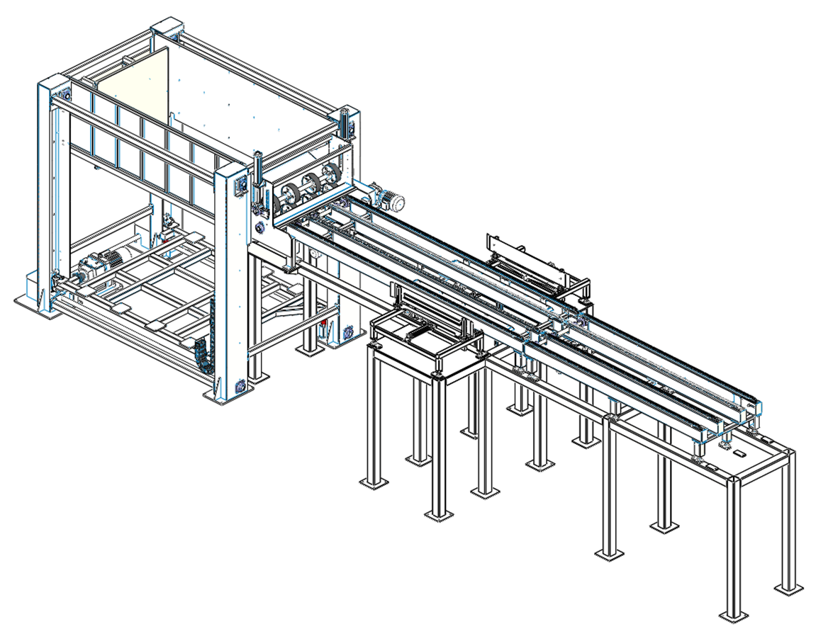
题目介绍
纸箱抛投堆垛机控制系统设计
该课题的研究内容选自用户委托的的科技开发项目“纸箱烟包机器人自动解包系统” 中的纸箱抛投堆垛机的设计开发，属于工程实践类。
纸箱抛投堆垛机 用于对解包下来的单个纸箱进行输送、归正、抛投、堆垛，当纸箱堆 叠到规定的高度后，成垛的纸箱被输送送出，完成纸箱的收集与处理。解包系统中原来由人工对纸箱进行处理其效率低下，因此，本课题提出选用基于 PLC 的纸箱抛投堆垛机控制系统

Slide 14
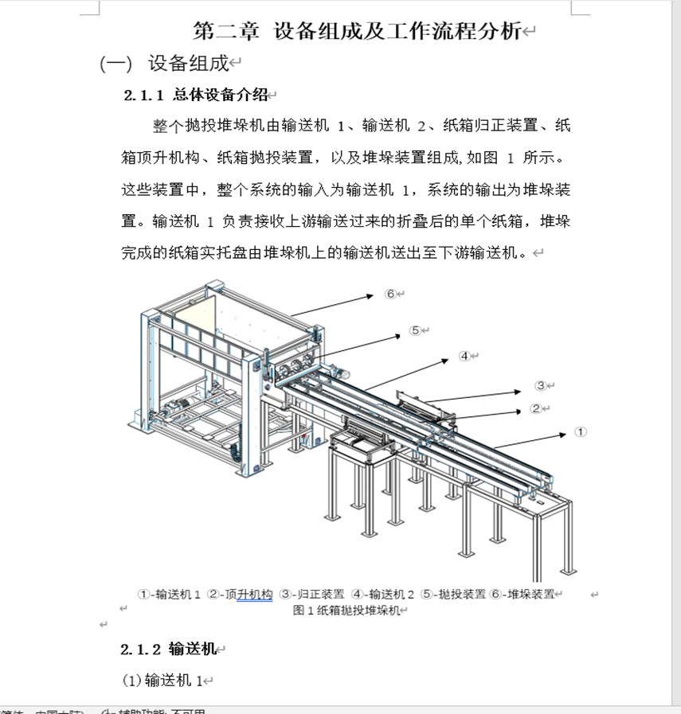
进度介绍
当前进度
查阅PLC相关文献资料
对整个系统进行了工艺流程分析，确定了所需的器件
根据工艺流程分析初步撰写了PLC的I/O分配表
通过PLC的I/O分配表和所给的技术参数计算对输入输出模块、器件进行了初步选型
用AutoCad软件初步绘制了系统的电气原理图

Slide 15
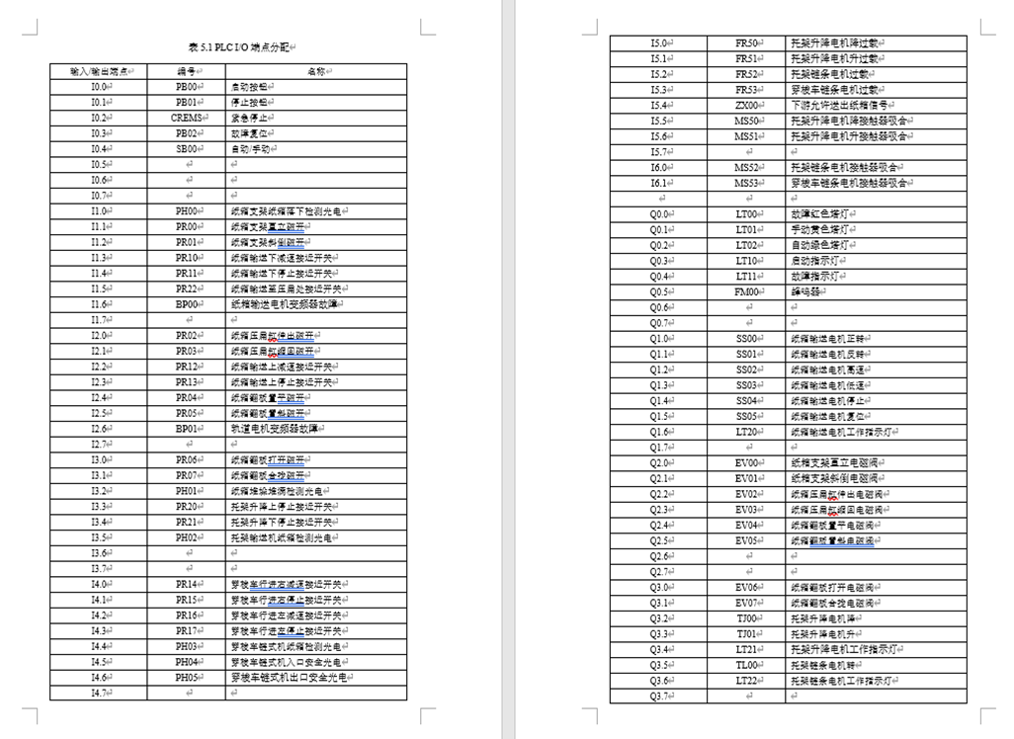
进度介绍
当前进度
查阅PLC相关文献资料
对整个系统进行了工艺流程分析，确定了所需的器件
根据工艺流程分析初步撰写了PLC的I/O分配表
通过PLC的I/O分配表和所给的技术参数计算对输入输出模块、器件进行了初步选型
用AutoCad软件初步绘制了系统的电气原理图

Slide 16
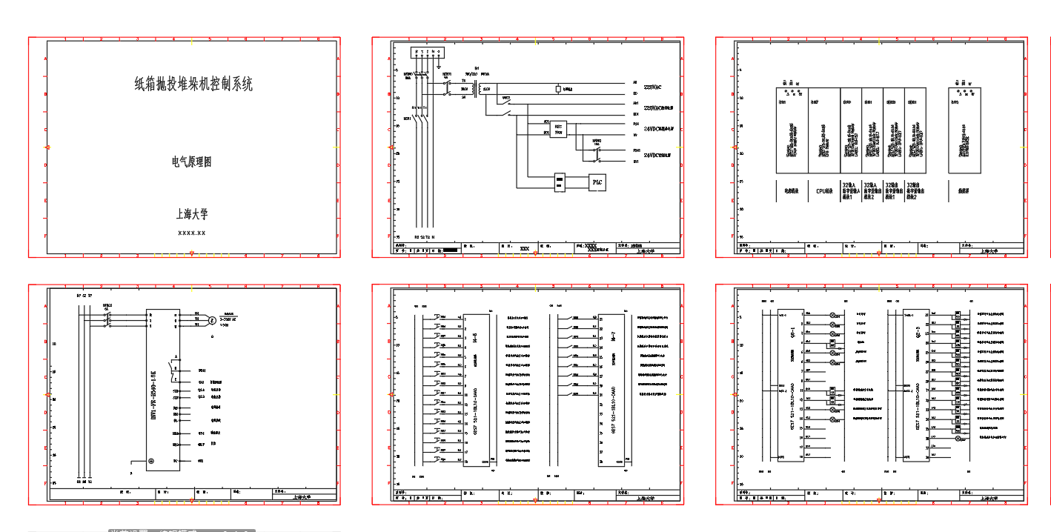
进度介绍
当前进度
查阅PLC相关文献资料
对整个系统进行了工艺流程分析，确定了所需的器件
根据工艺流程分析初步撰写了PLC的I/O分配表
通过PLC的I/O分配表和所给的技术参数计算对输入输出模块、器件进行了初步选型
用AutoCad软件初步绘制了系统的电气原理图

Slide 17
04
未来规划
FUTURE PLANNING

Slide 18
研究生规划
研三
1.完成硕士论文并发表在期刊上。
2.积极完成组内项目，同时紧跟研究方向的最新进展，争取取得更高水平的研究成果。
研一
1.完成培养计划上的课程。
2.坚持学习英语，阅读课题相关文献，多听多看多思考。
3.结合自身情况尽快找到自己的研究方向。
研二
1.在学好专业知识的基础上积极参与导师的课题和项目，锻炼科研能力。
2.完成毕业论文开题报告，设计毕业论文基本框架，对自己课题做细致计划。

Slide 19
— THANKS —
恳请各位老师指导
学生：史杰灵 报考专业：机械工程

